Slide 1



Was wurde aus eigentlich aus …..?
03-2013
04-2016

Slide 2


Slide 3


Slide 5
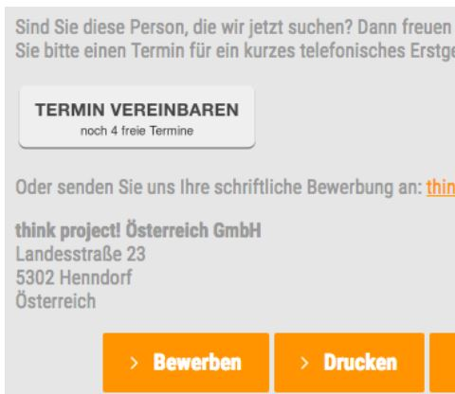
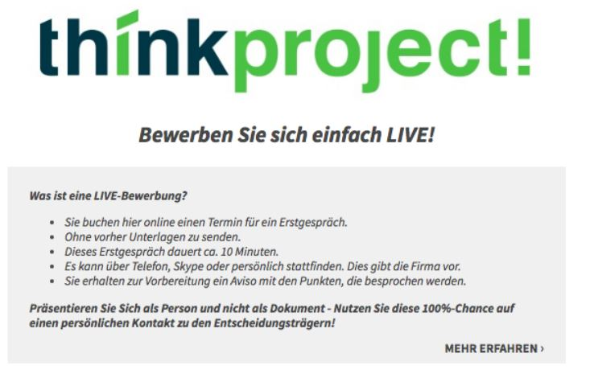
1.
2.

Slide 6
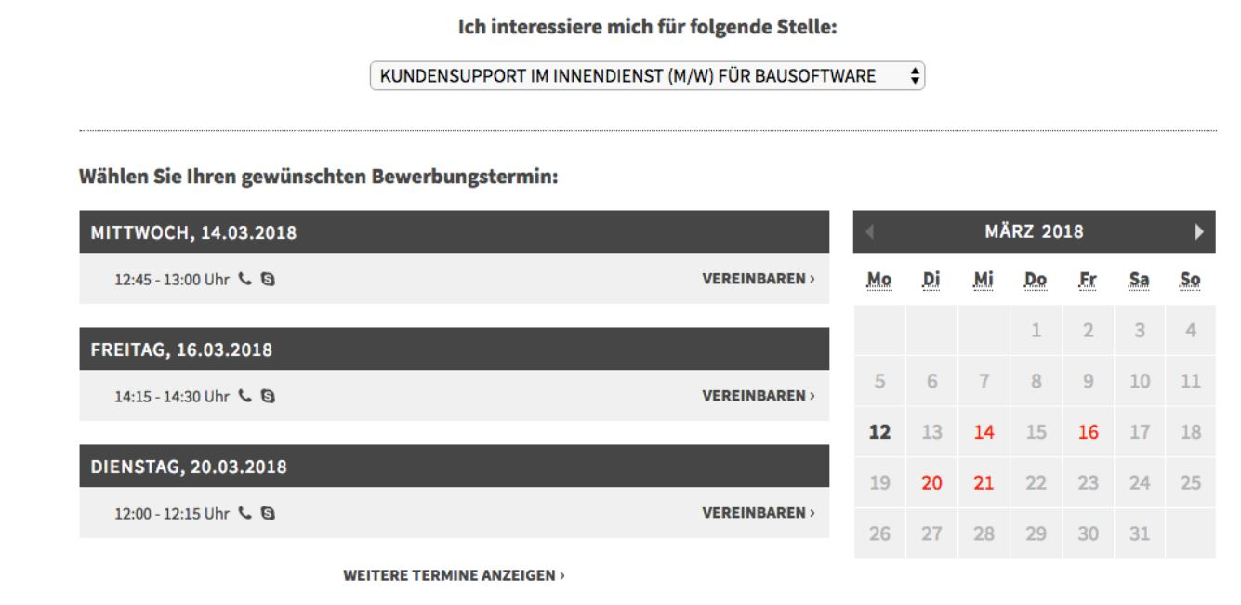
3.

Slide 7
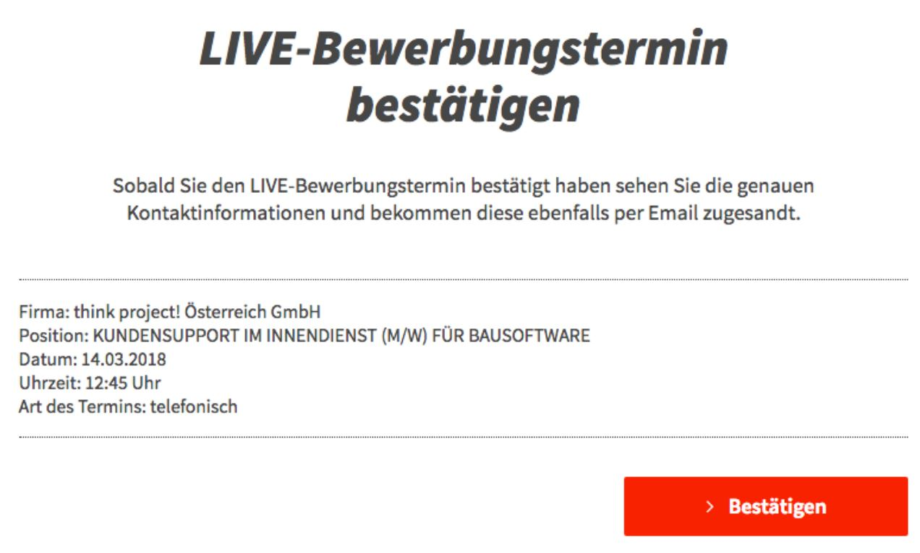
4.

Slide 8
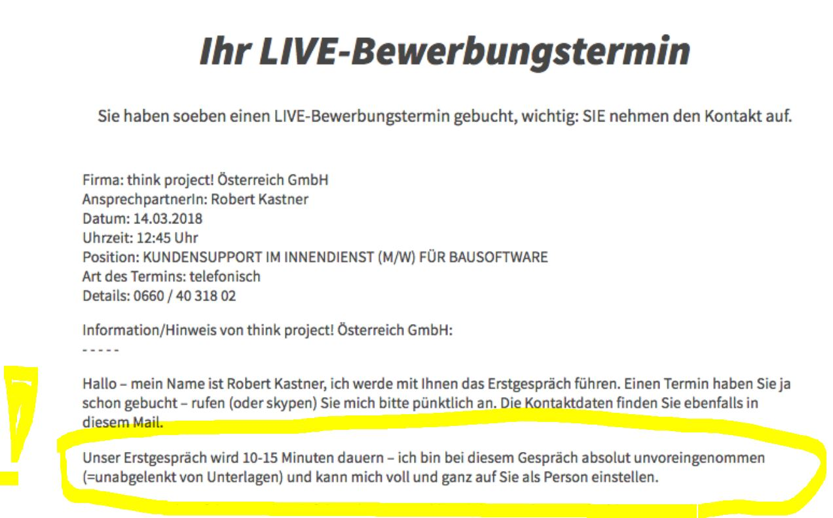
5.

Slide 9
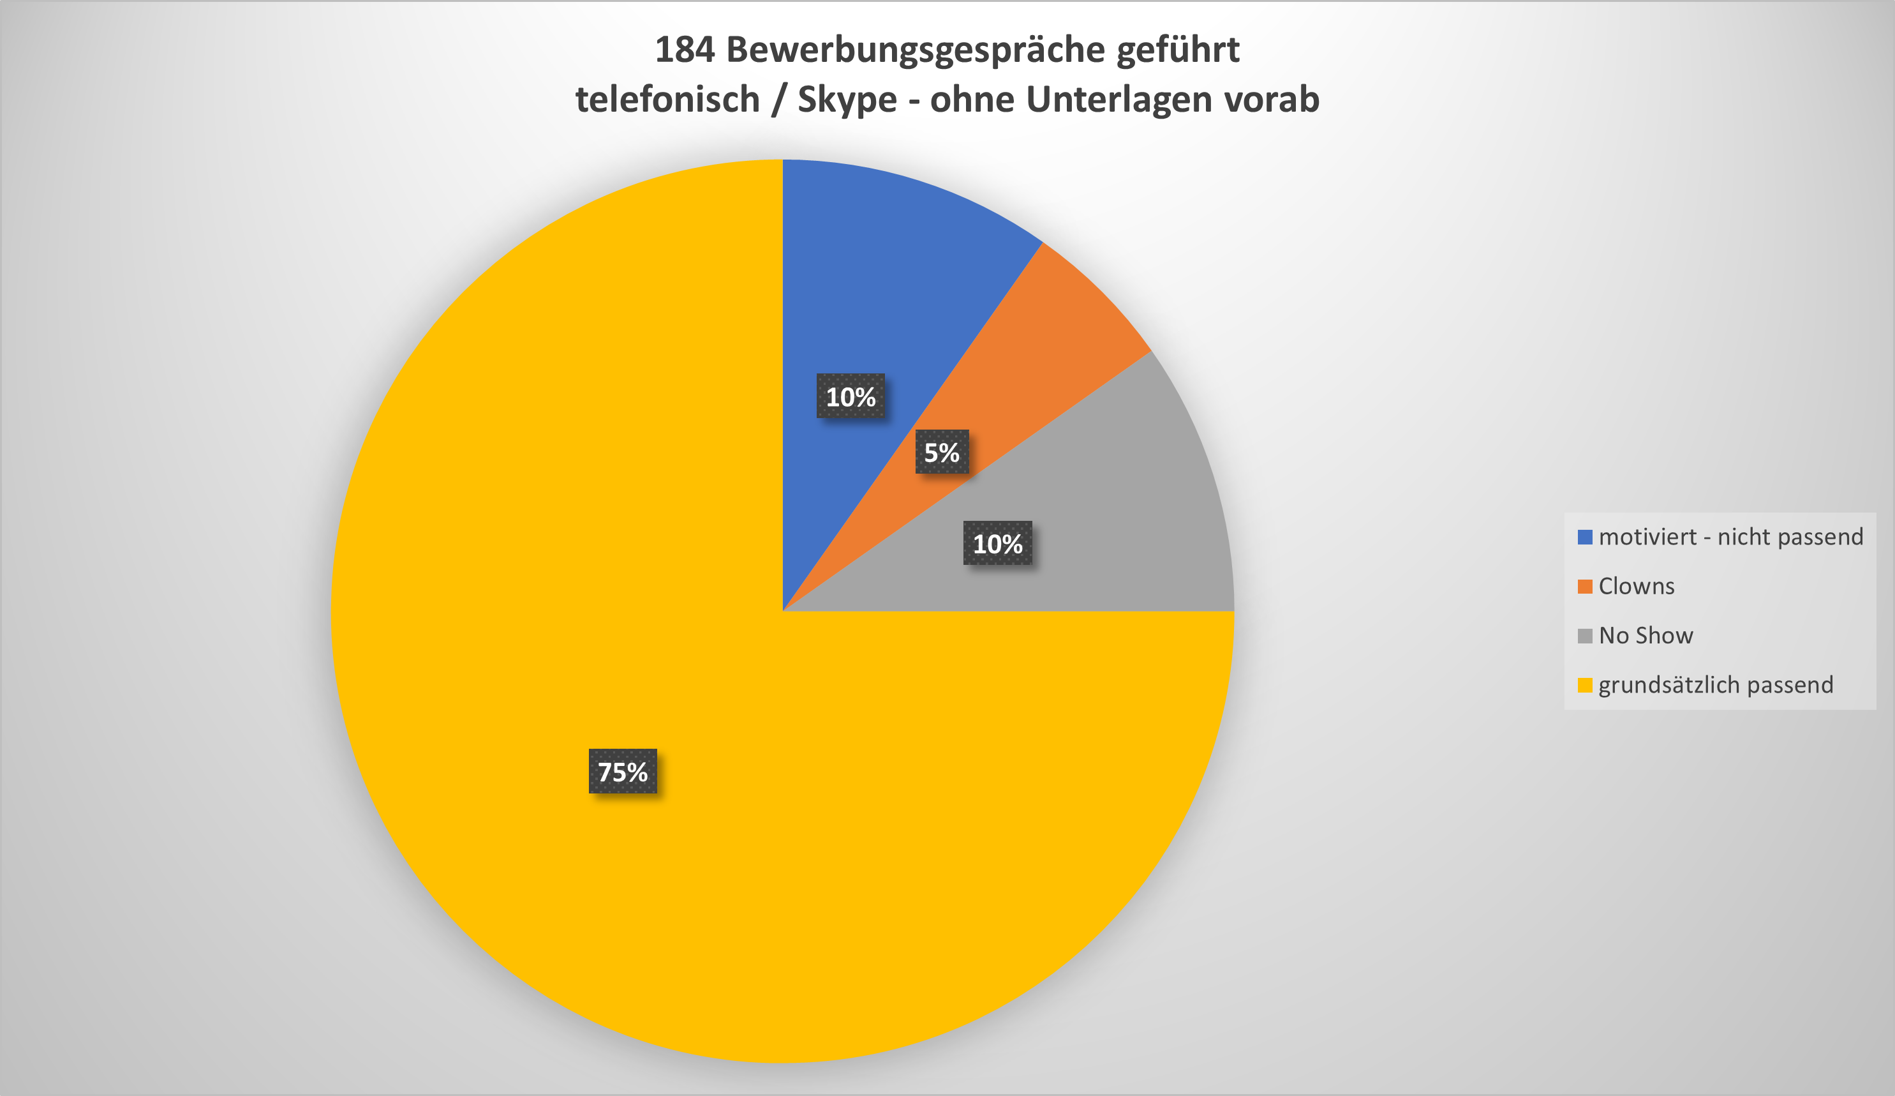

Slide 10
Hat doch funktioniert…..warum gibt es das nicht mehr?
04-2016

Slide 11
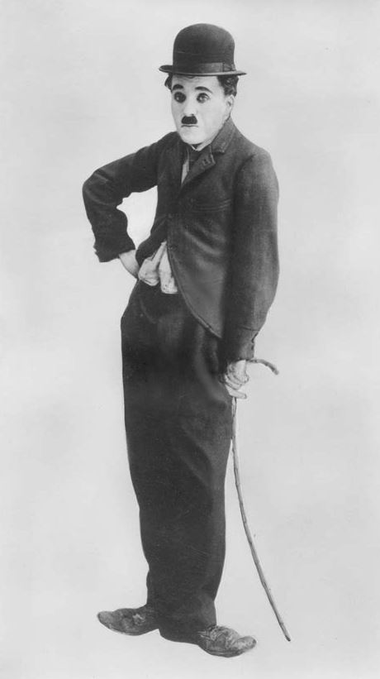

2 Gründe
1.) Weg der Idee verlassen
2.) kein Team - Einzelkämpfer
€

Slide 12
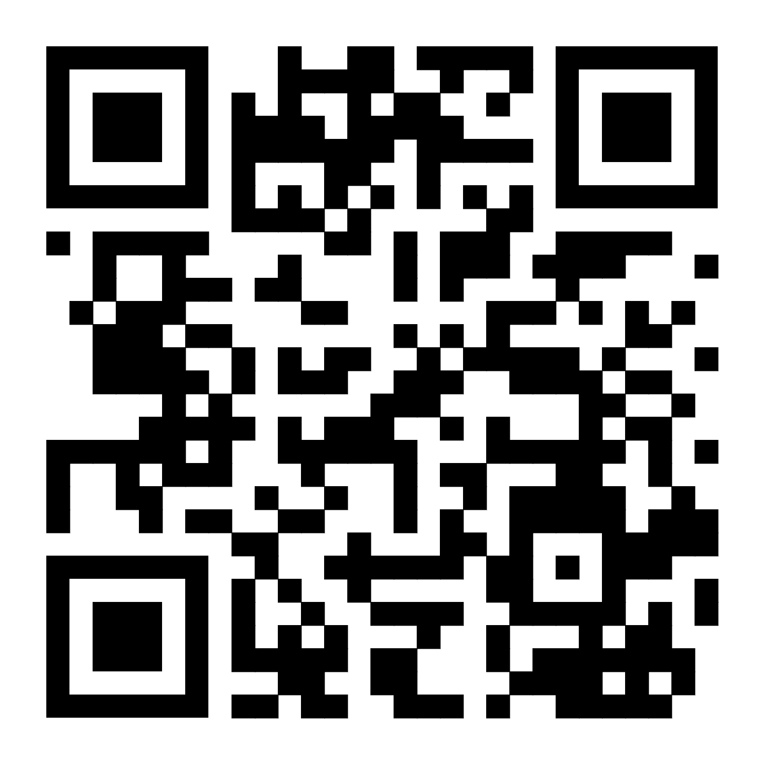
Wie geht´s weiter?
Umsetzung einer eigenen Online-Jobbörse mit wirklich, wirklich klarem Produktversprechen (keine Diskriminierung möglich)
Firmen überzeugen – die erste ist die schwierigste
Gibt es aber schon (IT Unternehmen – 900 MA, Salzburg wird ab Start dabei sein)
Kennst DU wen…?
Menschen auf Jobsuche auf die Seite bringen
Lokale Online-Jobbörse mit 200 – 400 Besucher:innen pro Tag als Kooperationspartner ist dabei
Stakeholder:innen!!!
www.linkedin.com/groups/9359915/
!!!Wir suchen noch einen richtig guten Namen für unseren Service. Hast DU eine Idee…?

